Slide 1
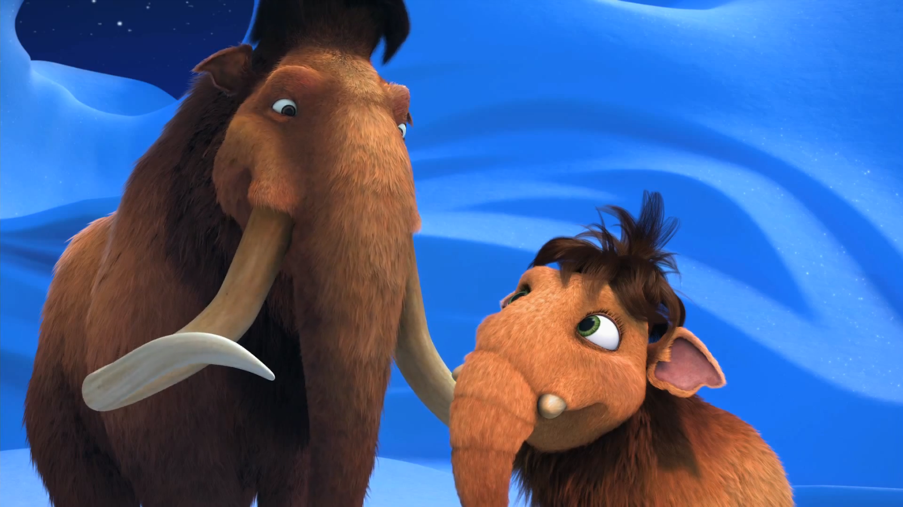
El mamut chiquitito
Grande
Chiquitito

Slide 2
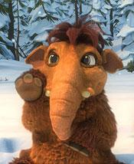
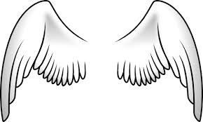
El mamut chiquitito
quiere volar

Slide 3
Mueve las orejas

Slide 4


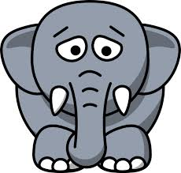
Pero no puede avanzar

Slide 5
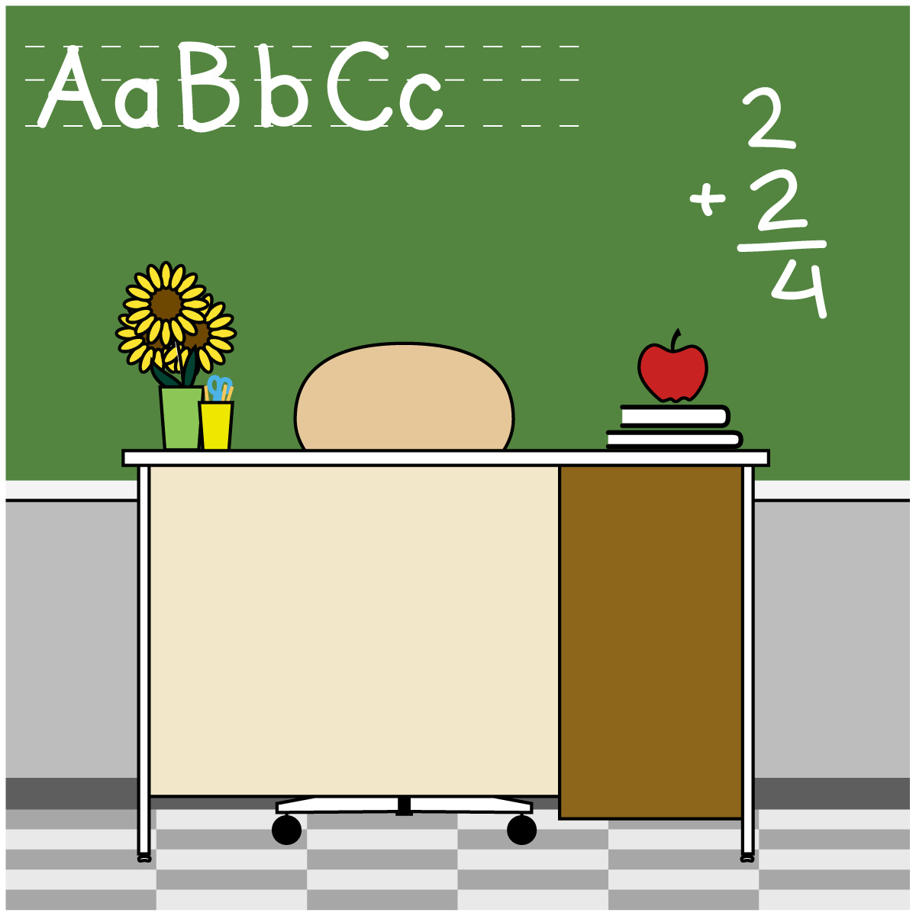

Del pájaro maestro
quiere aprender

Slide 6
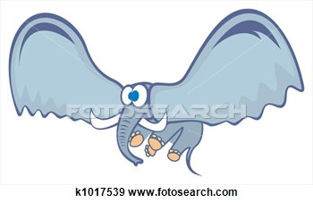

Entonces las orejas
comienza a mover!

Slide 7
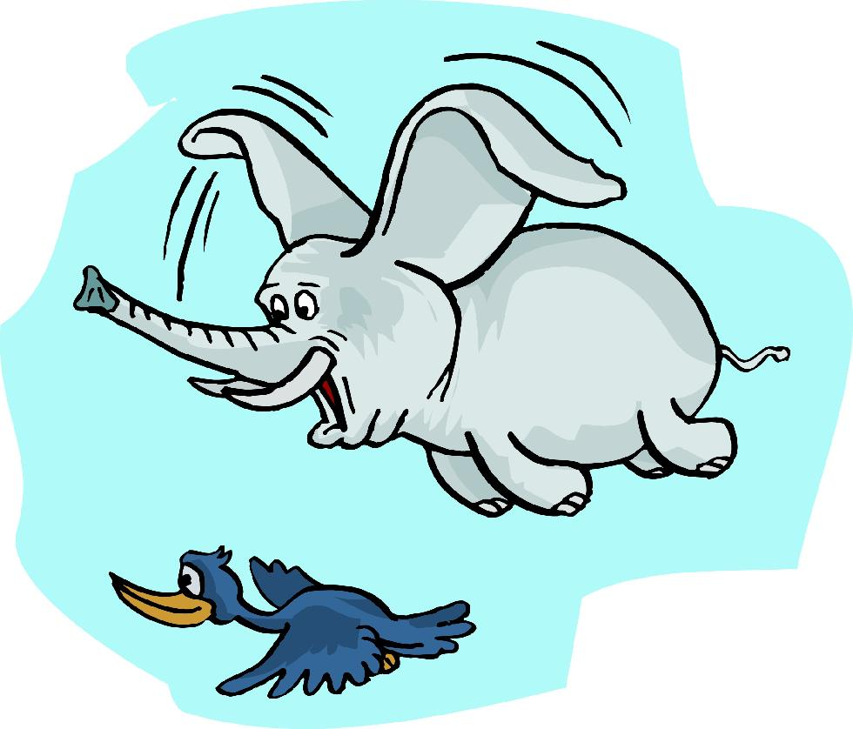
Volar! mamut puede volar!
Con los aves, volar!

Slide 8
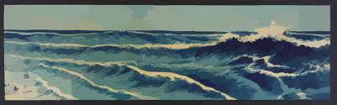
Arriba, arriba del mar

